Slide 1
Я - наблюдатель

Slide 2
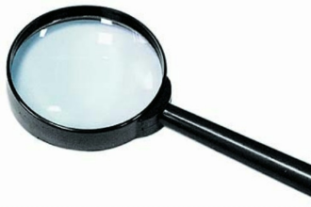
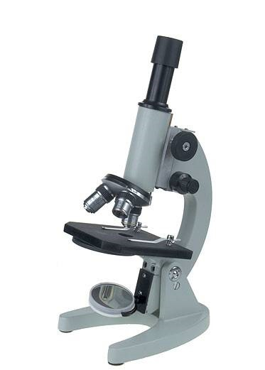
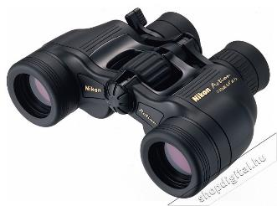
Приборы для наблюдения

Slide 3
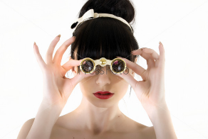
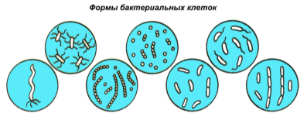
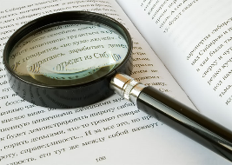
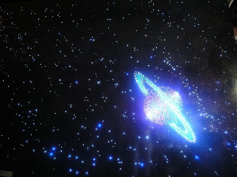
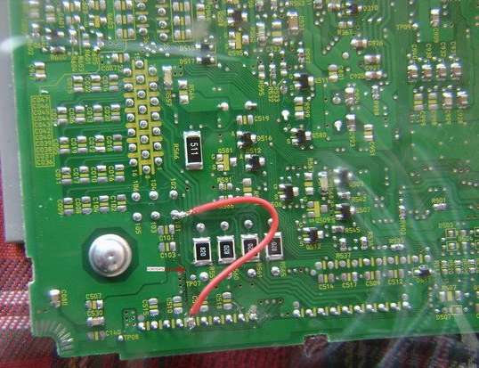
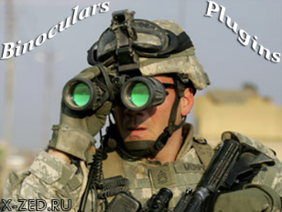
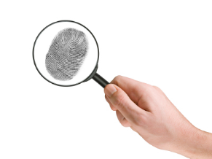
Угадай-ка!

Slide 4
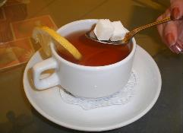
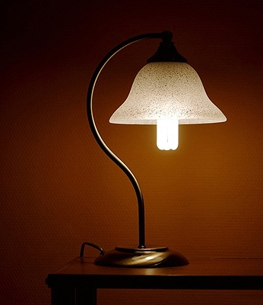
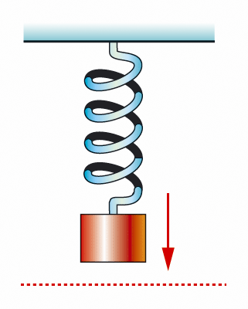
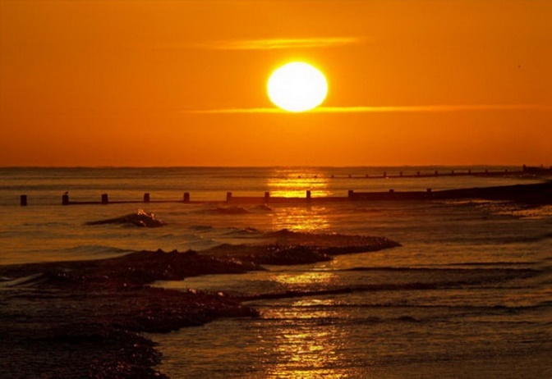
Наблюдения
Таяние снега
Восход и заход солнца
Кипение воды
Появление радуги после дождя
Плавание тел
Зажигание эл.лампы
Притяжение магнитов
Растяжение пружины
Растворение сахара в воде

Slide 5
Эксперименты демонстрационные
Расширение латунного шарика при нагревании
Свечение инертных газов при протекании электрического тока
Взаимодействие заряженных «султанов» с помощью электрофорной машины
Плавание картофелины в соленой воде

Slide 6
Эксперименты фронтальные
Взаимодействие магнитов
Плавание тел
Электризация мелких бумажек
Растяжение пружины
Подъем воды за поршнем
Рассматривание мелких рисунков

